Slide 1
Základní typy výzkumných metod a strategií
Jiří Navrátil
jiri.navratil@fss.muni.cz

Slide 2
Výzkumný návrh vs. Výzkumná metoda/strategie
Systematický procesu plánování a návrhu výzkumu
Rámec/logika, která řídí provádění výzkumných metod a analýzu následně získaných dat
Řeší vztah ke kauzalitě, zobecňování, porozumění a času ve vztahu ke sběru a analýze dat
Návrh (design, obecný plán, jak odpovědět na výzkumnou otázku) vs. Strategie (konkrétní metoda implementace tohoto plánu) – odlišné ale ve výzkumu úzce související momenty

Slide 3
Tři cíle výzkumu
Explorace: nová oblast (hnutí pro boj s dezinformacemi v Česku)
Popis: zaměřené na konkrétní jev (vztahy uvnitř českého environmentálního hnutí)
Vysvětlení (proč nedošlo k mobilizaci odborového hnutí při zrušení superhrubé mzdy)

Slide 4
Vysvětlení vs. porozumění
Idiografická metoda (deterministická): porozumění, pochopení motivům, zdůvodněním, pohnutkám
Problém „nuly“ u idiografické metody
Nomotetická metoda (pravděpodobnostní): vysvětlení, nalezení kauzálních souvislostí
Nutná vs. Dostačující příčina
https://www.youtube.com/watch?v=WwO0CDYxyxc

Slide 5
Kritéria kauzality (vysvětlení)
Efekt, dopad, mechanismus, příčina
Nezávisle proměnná -> (zprostředkující proměnná 1-> zprostředkující proměnná 2 ->) závisle proměnná
Korelace
Časová následnost
Pravost vztahu (https://www.tylervigen.com/spurious-correlations)
Mechanismus
Kontext

Slide 6
Typy výzkumných strategií
Experiment
Případová studie
Srovnávací design
Cross-sectional design (velké N)
Longitudinální design

Slide 7

Experiment
Nepříliš užívaný v sociologii (ale: http://experiment.fss.muni.cz/public/)
„meta výzkumu“ – robustnost a věrohodnost v analýze kauzality

Slide 8
Experiment
Klasický typ experimentu – randomized control trial
Vždy zahrnuje:
- manipulace nezávisle proměnnou + měření závisle proměnné
- pre-test + post-test
- experimentální a kontrolní skupinu (randomization vs. matching)
Laboratorní vs. Polní /field/nebo přirozený experiment (odehrává se v „reálném světě, nemanipuluje s nez. proměnnou, sleduje změnu závisle proměnné když se nezávisle proměnná přirozeně změní)

Slide 9
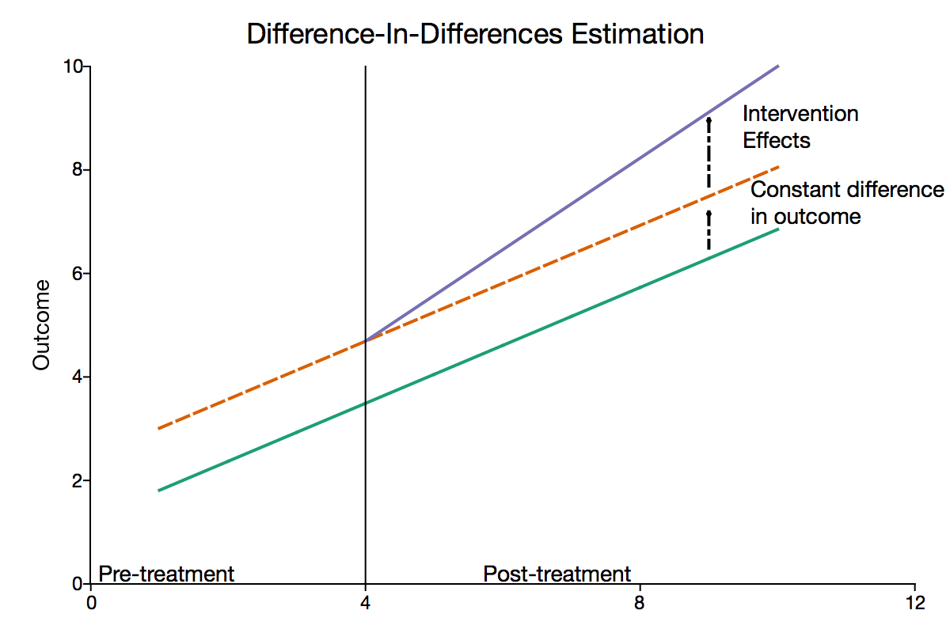
Kvazi-experiment
„přirozený experiment“
Evaluační výzkum

Slide 10
Typy experimentálního designu
 | Pre-Experimental Design | True Experimental Design | Quasi-Experimental Design
Kontrolní skupina | někdy, typicky spíše ne | vždy | často
Náhodný výběr subjektů z populace | ne | ano | ne
Náhodné přiřazení subjektů do skupin | ne | ano | ne
Působení nezávisle proměnnou na náhodně vybranou skupinu | ne | ano | ne
Kontrola dalších proměnných | ne | ano | částečná

Slide 11
Komparativní metoda
Funkcionální ekvivalent experimentu
Studium kontrastních případů pomocí identických metod
Metoda kontroly vlivu proměnných ve výzkumu s malým počtem případů (výběrem případů transformujeme proměnné do konstant, kontrolujeme tedy pro vliv alternativních proměnných)
Jde o cross-sectional design pro malé N

Slide 12
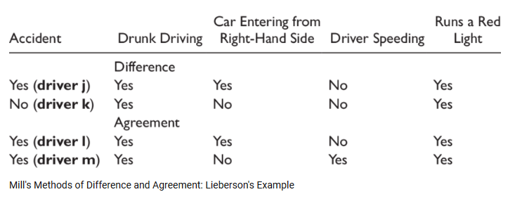
Millova metoda rozdílu a shody
Závisle proměnná
Nezávisle proměnné

Slide 13
Millova metoda rozdílu a shody
Závisle proměnná
Nezávisle proměnné

Slide 14
Millova metoda rozdílu a shody
Závisle proměnná
Nezávisle proměnné

Slide 15
Případová studie
Výzkum současného jevu v kontextu reálného světa, jev často není jasně ohraničen, zkoumá se mnoho proměnných a užívají různé zdroje dat, často předcházený teoretickou úvahou co a jak analyzovat
Případ: více/méně uzavřený systém v čase a (sociálním) prostoru (jedinec, organizace, instituce, událost, komunita …)
Vztah k teorii (Blaikie):
- configurative-idiographic - pochopení
- disciplined-comparative – aplikace teorie
- heuristic – hledání teorie
- plausibility probes – rozvíjení teorie
- crucial-case – testování teorie

Slide 16
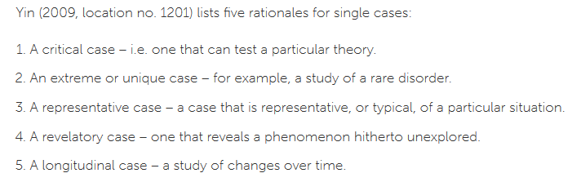
Případová studie: kritéria výběru
  jedinečná případová studie (detailní analýza daného případu)
  instrumentální případová studie (jde zde o obecnější poznání)
  kolektivní případová studie (více případů reprezentujících nějaký jev, populaci nebo okolnost – někdy snaha generovat teorii)

Slide 17
Výběr případu a zobecnitelnost zjištění (Rohlfing 2012)
Zobecnění musí vždy zohlednit vztah případu a populace

Slide 18
Průřezová (cross-sectional) studie
Víc než 1 případ (ve skutečnosti velké N) v jednom časovém bodě
Sběr kvantifikovatelných dat o vlastnostech („proměnných“) těchto případů
Logika korelace mezi proměnnými
Typicky survey/dotazník (ale i jiné metody)
Nemanipulovatelnost proměnných

Slide 19
Datová matice – sběr dat

Slide 20
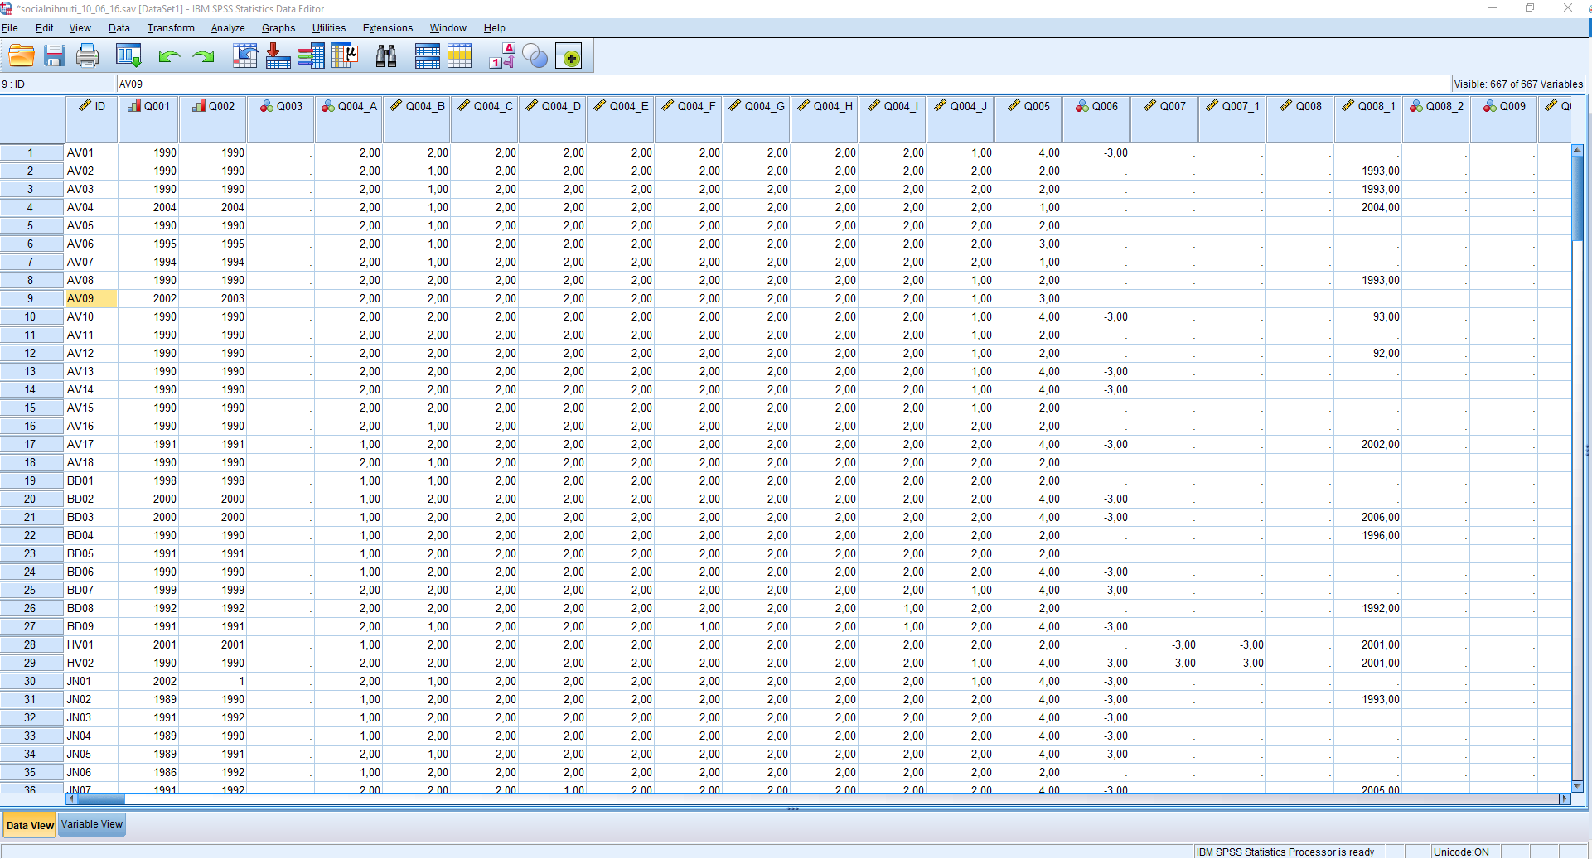
Datová matice (sloupec = proměnná; řádek = případ)

Slide 21
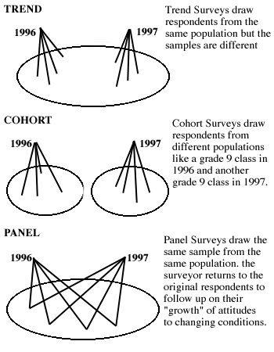
Longitudinální design
Podobný cross-sectional studii ale umožňuje náhled na časovou dimenzi
Je to opakování cross-sectional studie v čase
Panel vs. kohorta
Obecné surveye v čase nejsou longitudinální design (EVS, ISSP …)

Slide 22
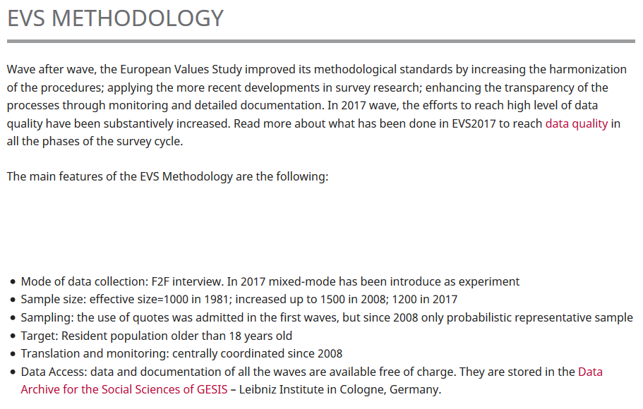
Příklad opakování dotazníkového šetření

Slide 23
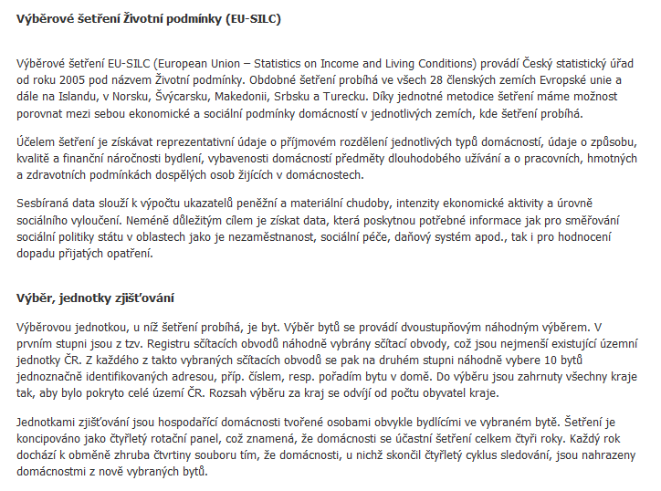
Příklad sběru longitudinálních dat

Slide 24
Testování vs. porozumění
Kvantitativní
deduktivní logika
cílem je testování hypotézy
omezený rozsah izolovaných informací o mnoha jednotkách/jedincích (redukce reality na proměnné)
umožňuje generalizaci závěrů na širší populaci
Kvalitativní
induktivní logika
cílem je formulace teorie (generování hypotéz/konceptů)
mnoho informací o malém počtu jednotek/jedinců
(redukce počtu případů); snaha zachytit realitu ve své složitosti
generalizace na populaci je nemožná – jde o porozumění

Slide 25
Co je charakteristické pro kvalitativní výzkum?
V centru výzkumné pozornosti je člověk, lidé (mohou to být i lokality, útvary, v nichž lidé žijí a pracují)
Problém, který si vytyčujeme není nikdy zcela ohraničený, stále jej při výzkumu vyjasňujeme
Jev (fenomén), který je předmětem našeho výzkumného zájmu zkoumáme v jeho přirozeném kontextu

Slide 26
Co je charakteristické pro kvalitativní výzkum
Liší se techniky sběru dat (zúčastněné pozorování, pozorování, focus groups, hloubkový rozhovor, orální historie, analýza obsahu…), typ dat, a analýza dat (otevřené kódování, konstrukce témat, konstrukce typologií)
Výzkum začíná s menším počtem případů
Interaktivní a vývojový aspekt výzkumu (významný pro popis postupu výzkumu i interpretaci dat)
Otevřenost k novým, neobvyklým, atypickým situacím a možnostem
Důsledný popis našeho výzkumného postupu (co, proč a jak jsem dělal/a) – terénní deník

Slide 27
Základní typy kvalitativního výzkumu
Případová studie (?)
Etnografický přístup
Zakotvená teorie (grounded theory)
Fenomenologický výzkum

Slide 28
Etnografický výzkum
  Má podobný charakter jako případová studie, ale s větším důrazem na každodenní zkušenost.
  Od případové studie se liší také:
  - Delší setrvání v „terénu“, větší identifikace se zkoumaným prostředím
    Pružnější strategie
    Etnografické psaní
  Příklad: William F. Whyte: „Street Corner Society“ (Parta na rohu ulice, 1955)
  Studie skupin, gangů mladých příslušníků italských imigrantů v Bostonu

Slide 29
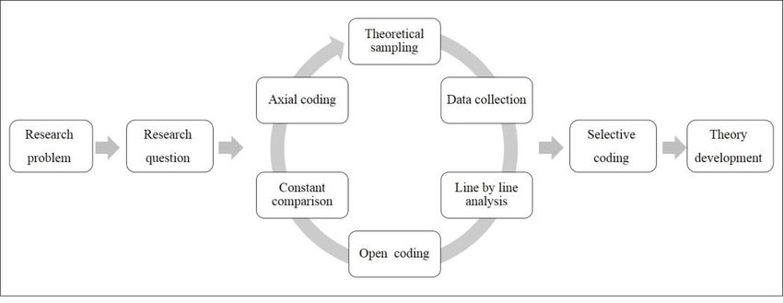
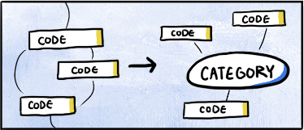
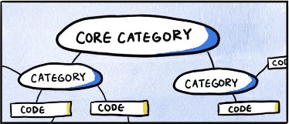
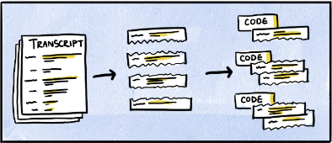
Zakotvená teorie
Nejde vlastně o teorii, nýbrž o výzkumnou strategii (Glaser, Strauss 1967)
Neexistence předem stanovených hypotéz
Začíná explorací, směřuje ke generování nových teorií (tj. k explanaci)
Teorie zakotvená v datech – hledání struktury, která se vynoří v datech
K analýze se používá software pro třídění, propojování a kódování různých částí textu/nahrávky
Příklad: studie opakovaných sňatků, studie vyhýbání se daním

Slide 30


Fenomenologický výzkum
  Fenomenologie – zabývá se studie zkušenostní jednotlivce, odkrýváním “samozřejmostí“ a obvyklých způsobů vnímání v našem životě
  Snaha o porozumění jedinci s určitým prožitkem, jehož význam chceme zkoumat (členství v politické straně, vztah k náboženství, pobyt v nemocnici/vězení)
  Cílem je porozumět subjektivitě existence, získání vhledu do lidských motivací a jednání, prohlédnutí skrz konvenční vědění a převládající předpoklady
  Snaha vstoupit do vnitřního světa druhého člověka pro to, abychom porozuměli významům, které připisuje zkoumanému fenoménu
  Podstatou výzkumu je zachycení podstaty prožité zkušenosti skrze popis a interpretaci žitých zkušeností, které nám respondent popisuje
  Provádí se obvykle za pomoci nestrukturovaných rozhovorů
  Příklad: Berger, Luckmann: Sociální konstrukce reality; Berger – provázanost sociální konstrukce světa a náboženství (internalizace a legitimizace řádu světa, který lidskému jednání propůjčuje význam)

Slide 31
Literatura
BRYMAN, Alan. 2012. Social Research Methods. Oxford: Oxford University Press.
DISMAN, M. 1993. Jak se vyrábí sociologická znalost. Karolinum: Praha.
PUNCH, Keith. 2015. Úspěšný návrh výzkumu. Praha: Portál.
ROHLFING, Ingo. 2012. Case Studies and Causal Inference. An Integrative Framework. Basingstoke: Palgrave Macmillan.
HENDL, J. 2008. Kvalitativní výzkum. Praha: Portál.
SILVERMAN, D. 2005. Ako robiť kvalitatívny výzkum. Bratislava: Ikar.
STRAUSS, A., CORBIN, J.: 1999. Základy kvalitativního výzkumu: postupy a techniky metody zakotvené teorie. Brno: Masarykova univerzita.

